Slide 1
本周工作总结报告
报告人：郭炜锋、胡勇、武丁泽宇、王益飞

Slide 2
本周工作
PART ONE

Slide 3
本周工作分类
修改文档
整理表单
演示准备

Slide 4
修改文档
PART TWO

Slide 5
表单生成整理
PART THREE

Slide 6
各类表单
参见实验5目录
软件测试需求及测试用例汇总表
关于[功能需求]的软件需求汇总表

Slide 7
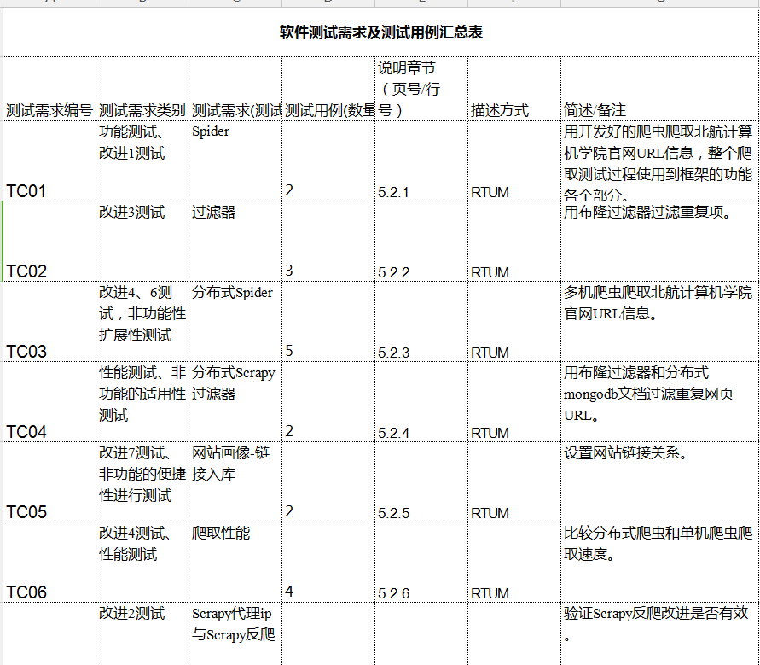
软件测试需求及测试用例汇总表

Slide 8
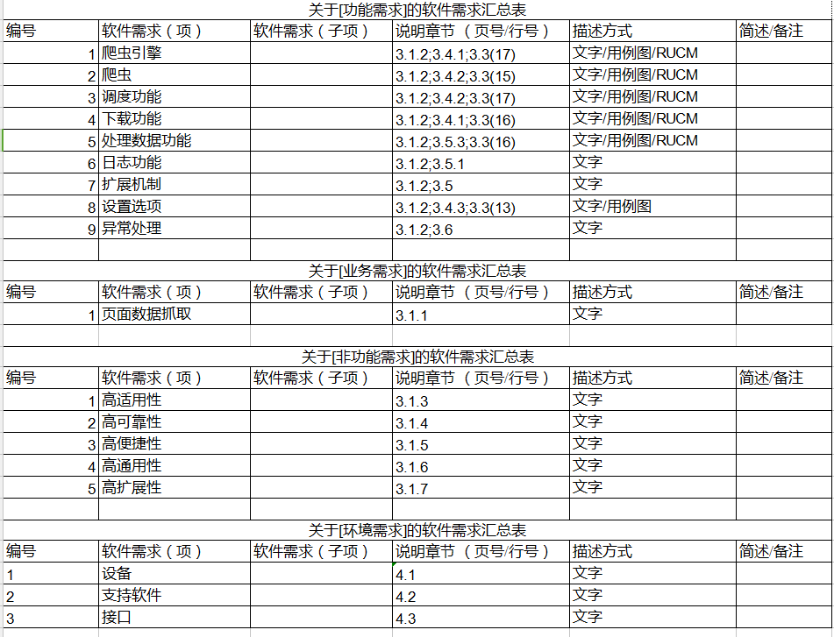
关于[功能需求]的软件需求汇总表

Slide 9
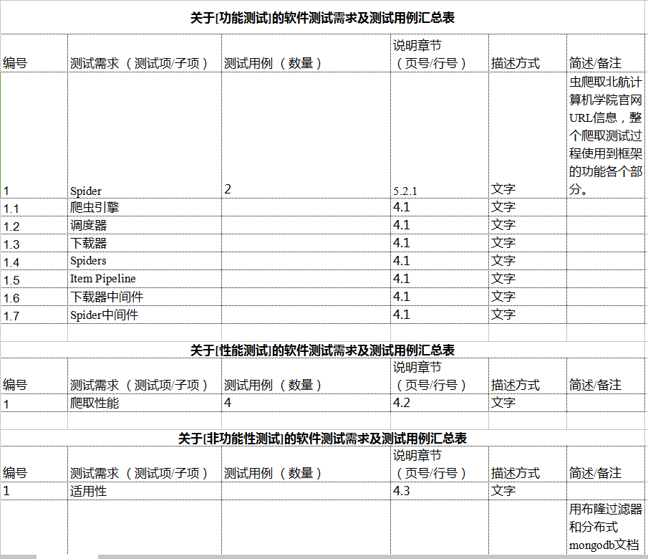
关于[功能测试]的软件测试需求及测试用例汇总表

Slide 10
软件测试需求规格说明书检查单1.1
组间互测_B组测试报告汇总

Slide 11
演示说明
PART FOUR

Slide 12
爬虫演示
爬虫端口：
爬取目标网站，演示分布式爬虫，数据入库
(带布隆过滤器与代理已集成)
后端：
提供api接口，访问数据库
前端：
数据可视化，分析URL信息
（angularJs）

Slide 13
THANK YOU FOR WATCHING

